Slide 1


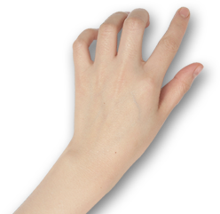
公司简介
天津市佰盟科技发展有限公司
中国 天津市 北辰经济开发区 创业路 29号
TEL : 022-2692-0707
FAX : 022-2692-2209

Slide 2

01
公司简介
  Company introduction

Slide 3
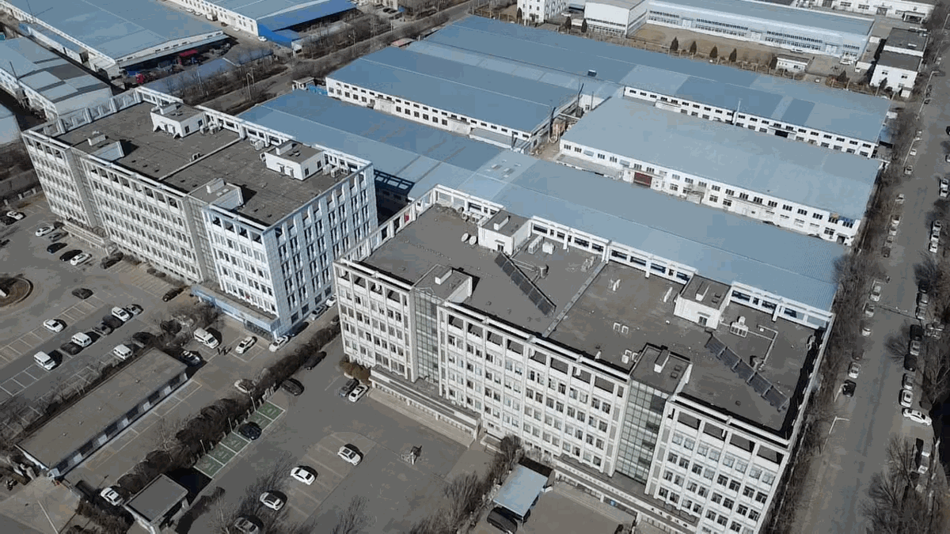
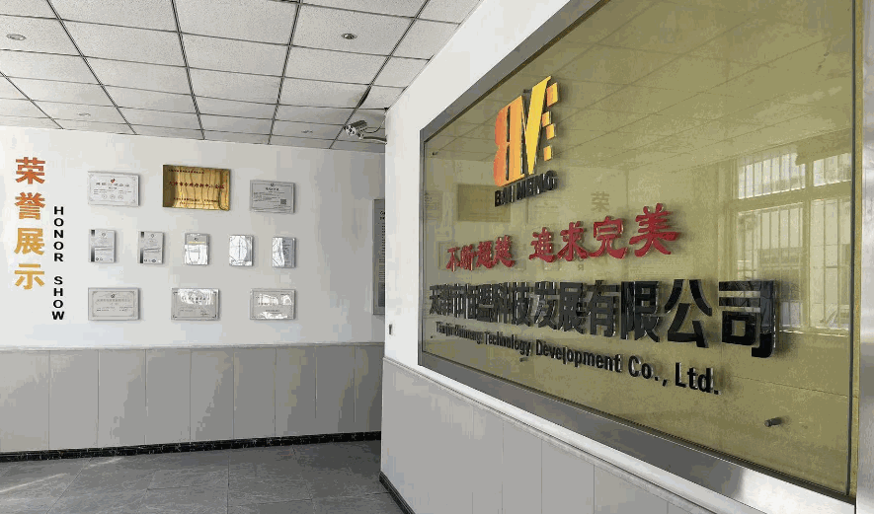
◈
公司简介
Company Profile
关于我们
天津市佰盟科技发展有限公司是一家集塑料改性、色母粒生产、贸易事业于一体的现代化工贸企业，坐落于天津北辰国家经济技术开发区，厂区占地面积 30000 余平方米，拥有现代化厂房及办公楼超 20000 平方米，拥有员工 200 余名，技术研发团队由 38 名高分子材料专业人员组成。
主营产品尼龙 PA、聚丙烯 PP、ABS、聚碳酸酯 PC 等改性材料。广泛应用于汽车内外饰、电子电器、电动自行车、风电等领域。
我们与大众汽车、长城汽车、红旗汽车、海尔电器、美的电器、长虹电器等知名企业建立了长期稳定的合作关系。同时，公司在色母行业也拥有众多核心客户，如君乐宝乳业、东方雨虹建材等知名品牌。
公司已通过 ISO9001/IATF16949 质量管理体系认证、两化融合管理体系认证、ISO14001
环 境 管 理 体 系 认 证 等 多 项 国 际 国 内 认 证。2021 年 研 发 团 队 通 过 莱 茵 进 行 了 ISO 14067:2018 碳足迹认证。

Slide 4
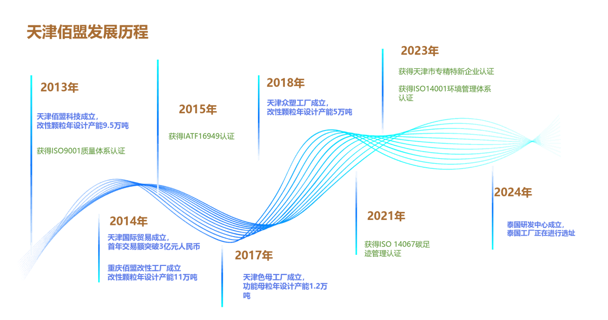
◈
企业历程
Company History

Slide 5
◈
业务分部
Business segment
技术研发中心
东北销售中心
中国·天津北辰
中国·吉林长春
天津总部
四川营销中心
中国·天津北辰
中国·四川成都
江苏销售中心
中国·江苏南京
重庆佰盟
中国·重庆永川
广东营销中心
泰国研发中心
中国·广东深圳
泰国·泰中罗勇工业园

Slide 6
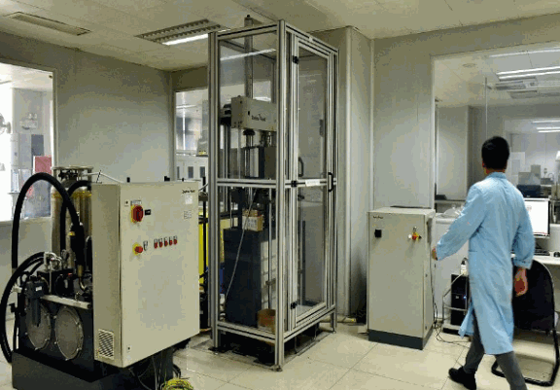
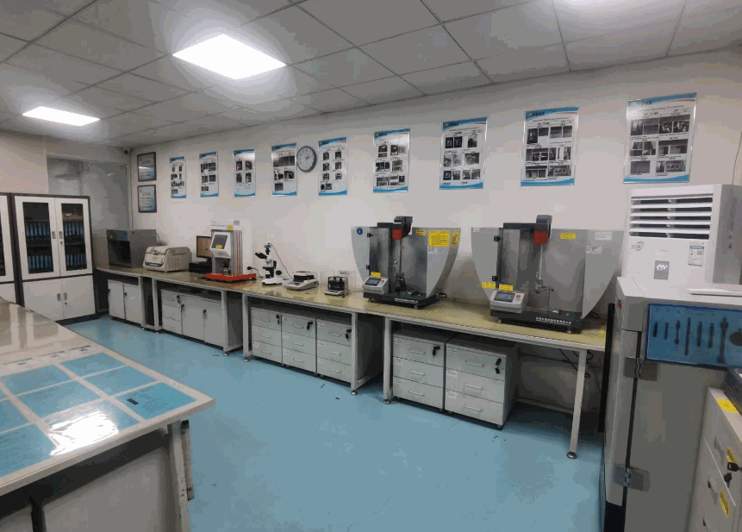

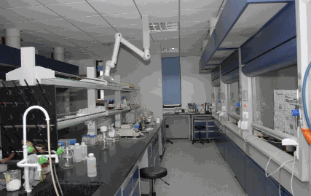
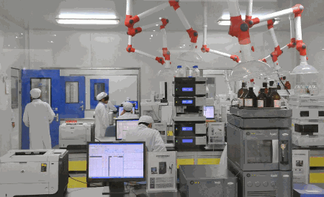
◈
研发能力
R&D CAPABILITIES
1
人员配备
研发团队由38位具有丰富经验和专业知识的高分子材料专家组成，他们在高分子材料领域具有深厚的理论功底和实践经验。
2
技术成果
通过十余年的技术沉淀，佰盟取得了五十余项独有技术的专利，涉及 新型合金材料 设备升级 螺杆配型 等方向。
3
实验设备
佰盟实验室独立可完成
1、材料成分分析 2、材料微观状态分析 3、材料元素分析 4、材料力学性能分析 5、材料热力学性能分析 6、材料颜色分析 7、材料燃烧性分析等

Slide 7
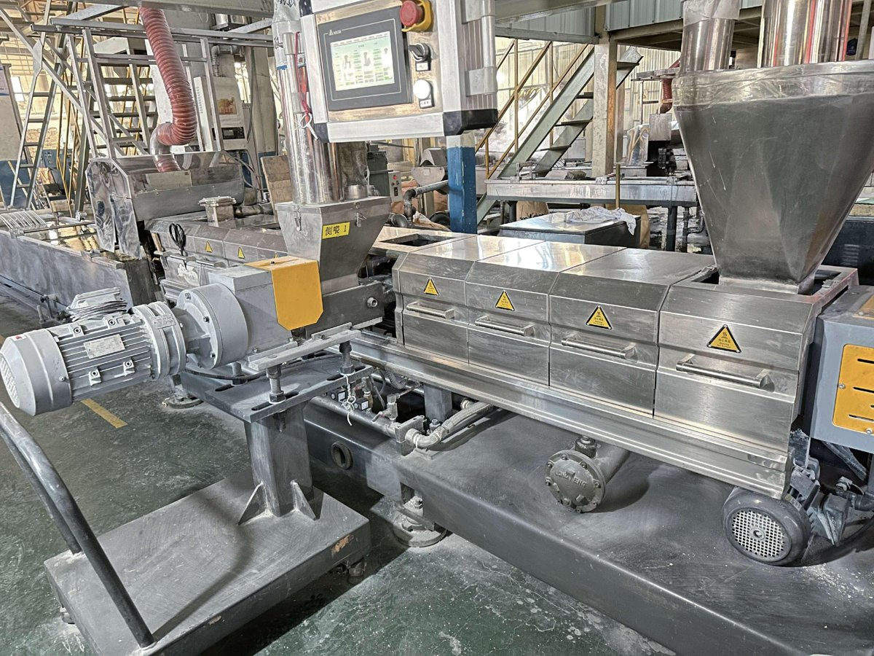
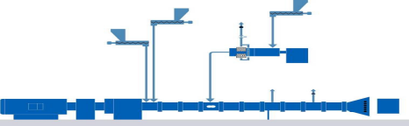

◈
生产能力
Productive capacity
PA6+GF改性生产线
引进3条国内先进的PA6+GF专用生产线，采用进口的温控系统，佰盟专利的螺杆和底座。产品指标达到了行业领先水平。
ABS、PC/ABS改性生产线
引进5条国内先进的ABS、PC/ABS专用生产线，采用佰盟自由研发的螺杆配型可实现多组分熔融共混技术。
PP改性生产线
引进12条国内先进的PP改性专用生产线，此生产线为设备厂家对佰盟进行的定向定制设备。采用佰盟专利的多循环冷却系统和挤出模头，提产的同时可实现降低15%左右的能耗。
原料投入
混料/搅拌
挤出
冷却
切粒
筛选
包装
Base
Glass
Product
Hopper
Belt
Feeder
Screw
Feeder
Net
Weigher
Pelletizer
Cooler
Screener
Product
Extruder
Water bath

Slide 8
◈
业绩展示
Performance
万元
公司自成立以来产品市场占有率不断增加，现产品主要应用领域为汽车、家电、电子等。
核心客户：一汽大众、一汽红旗、长城、一汽解放、比亚迪、北汽、吉利、陕汽、海尔、长虹、美的等。

Slide 9
02
企业产品
  Enterprise product
Tianjin Baimeng Technology Development Co., LTD

Slide 10
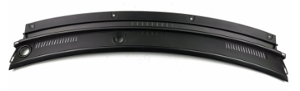
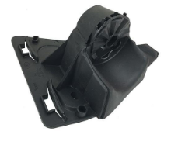
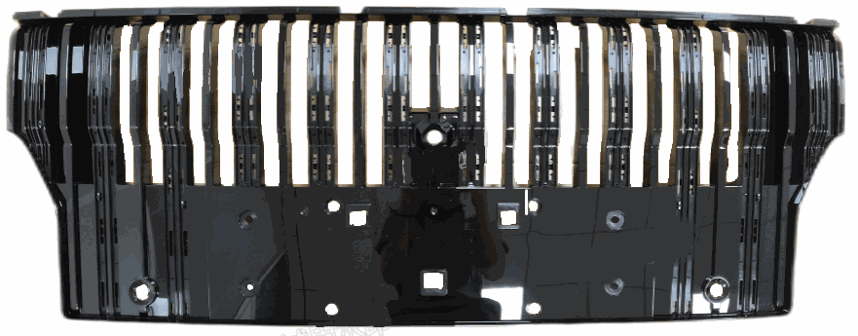
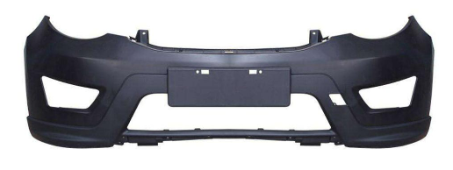
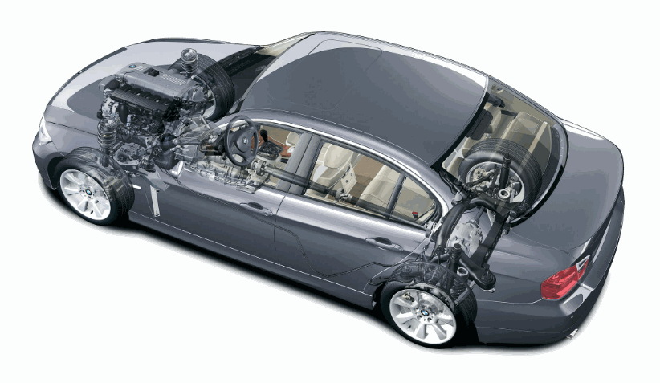
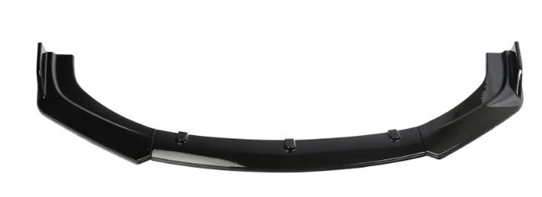
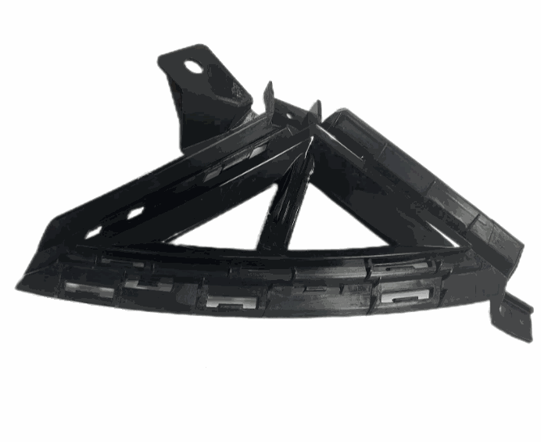
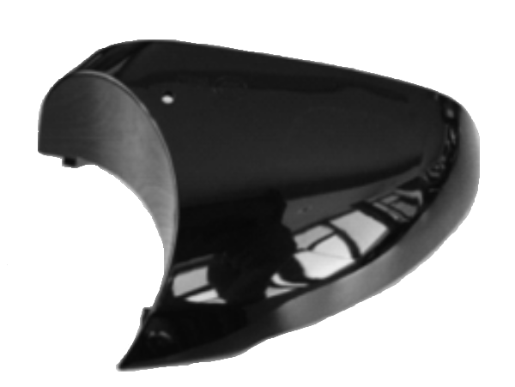


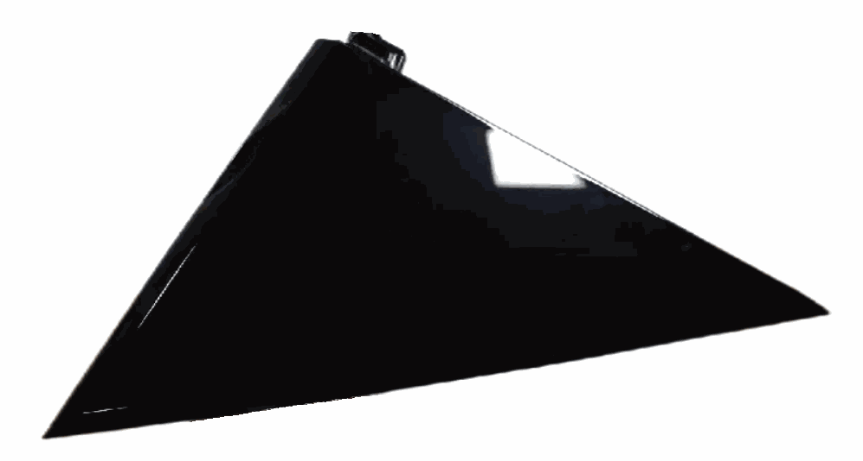
◈
汽车应用
Automotive application
汽车外饰
雨刷器盖板
PP+EPDM-TD20
后视镜底座
PA6+GF30
前格栅
PMMA+ASA
ASA
扰流板
PC+ABS
ASA
保险杠
PP+EPDM-TD20
雾灯支架
PMMA+ASA
后视镜外壳
PMMA+ASA
后保装饰条
免喷涂PP
B柱外装饰条
PMMA+ASA
三角板
PMMA+ASA
Tianjin Baimeng Technology Development Co., LTD

Slide 11
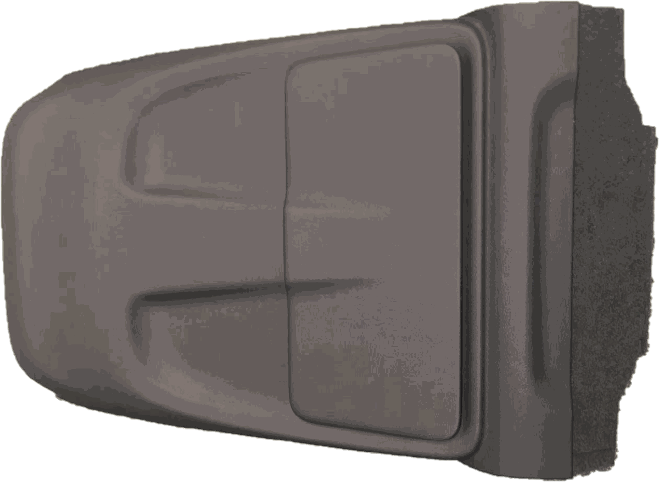
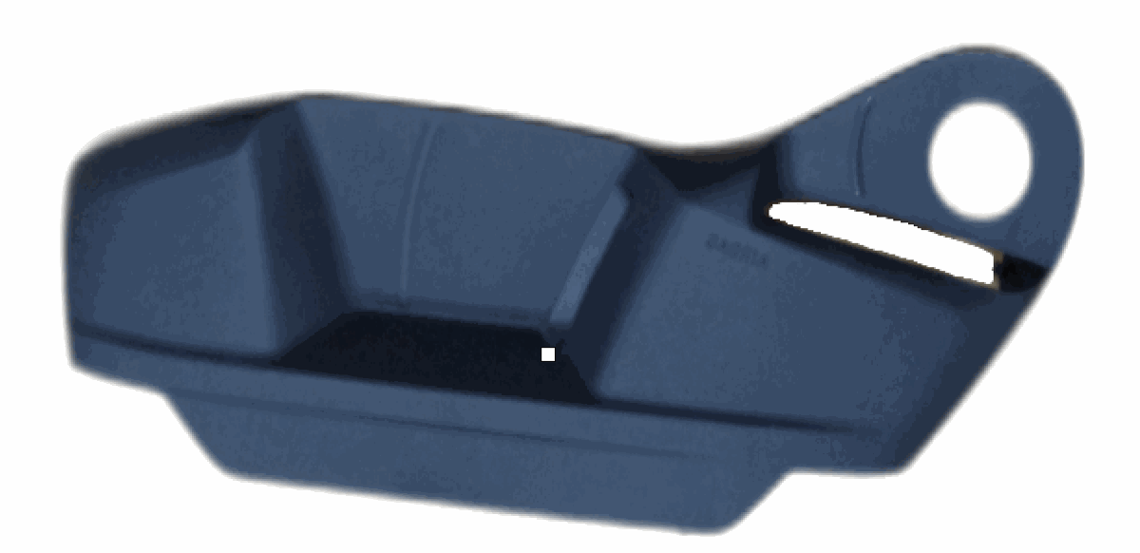
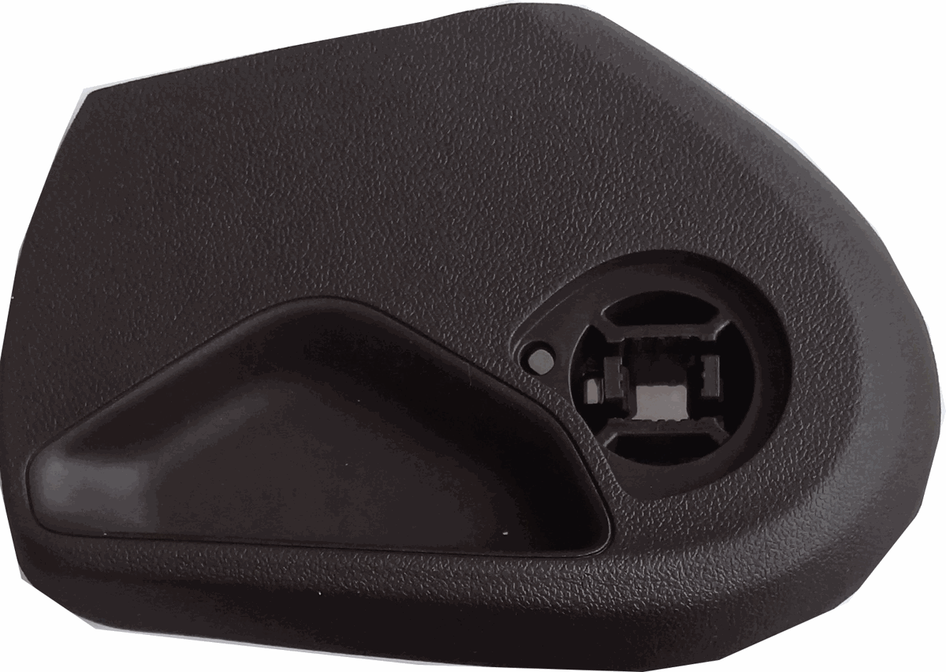
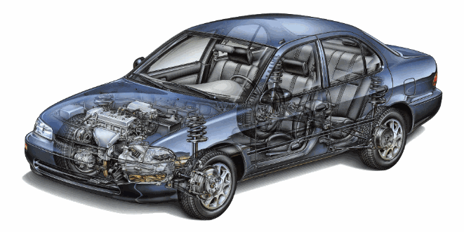
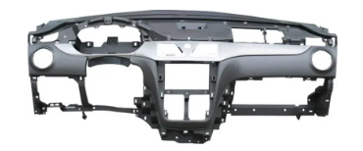
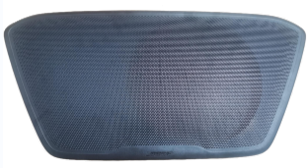
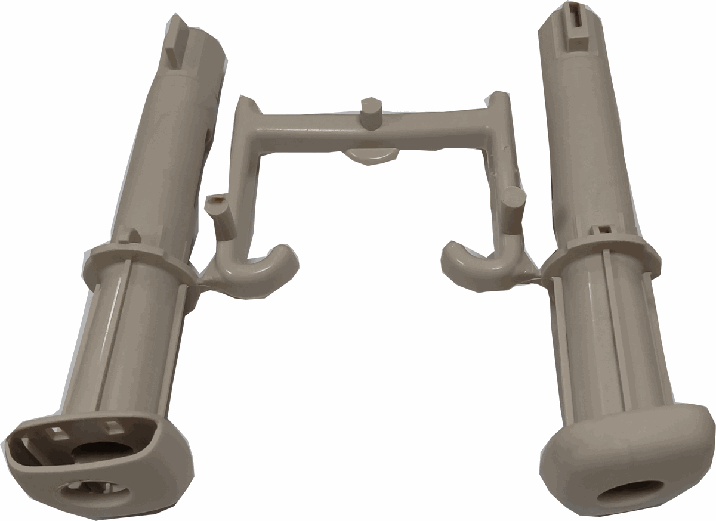
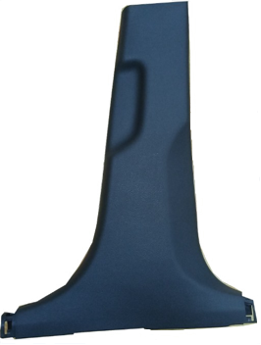
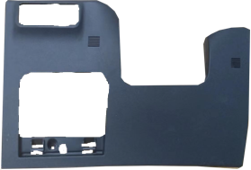
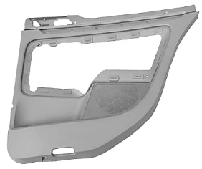
◈
汽车应用
Automotive application
汽车内饰
座椅背板
PP+EPDM-TD15
座椅侧护板
PP+PE
座椅调节底座
PA6+GF15
仪表板
PP+EPDM-TD20
扬声器罩
PC+ABS
头枕插杆
增韧PA6
B柱下护板
PP+EPDM-TD20
仪表板下护板
PP+EPDM-TD20
门板
PP+EPDM-TD20
Tianjin Baimeng Technology Development Co., LTD

Slide 12
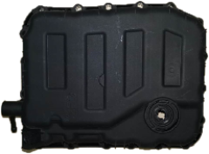
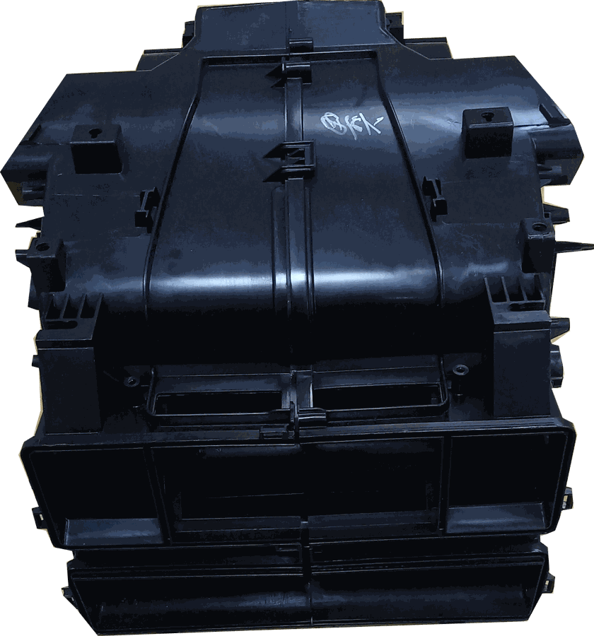
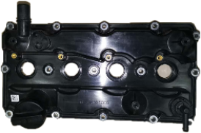
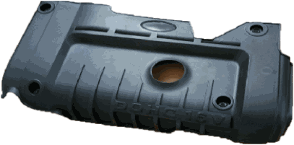
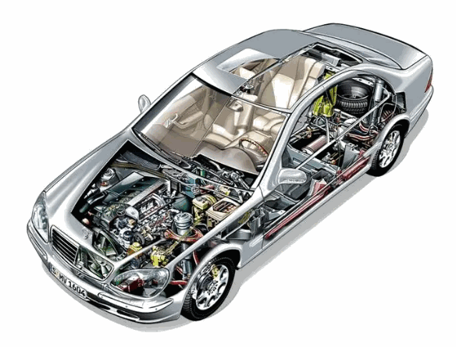
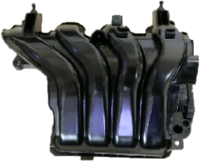
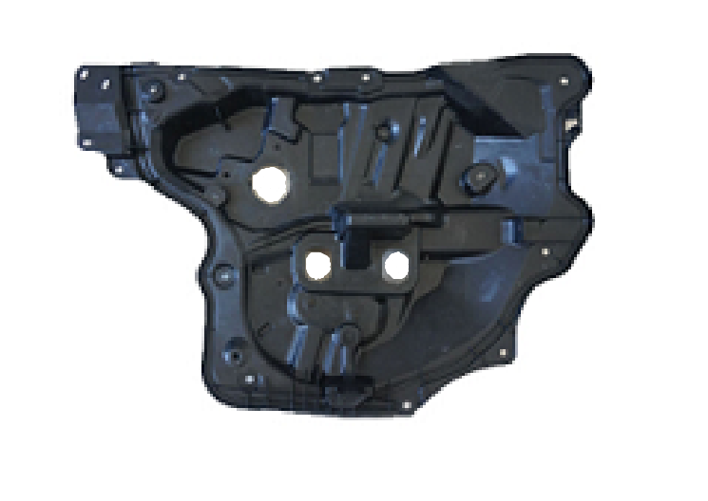
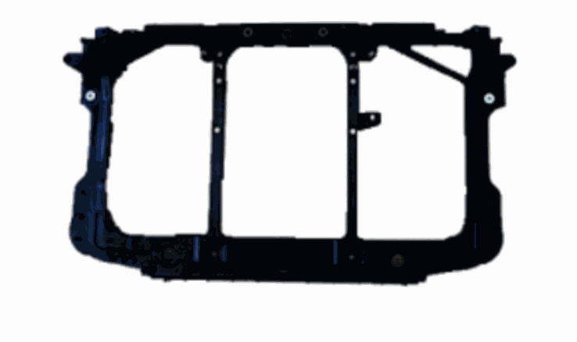
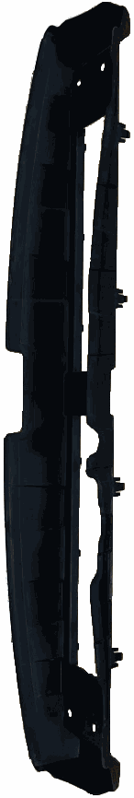
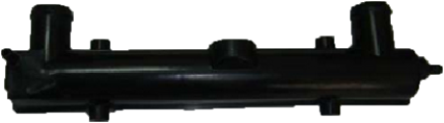
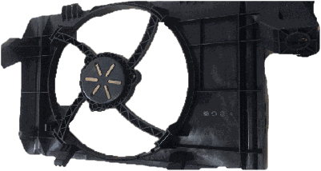
◈
汽车应用
Automotive application
功能部件
油底壳
PA66+GF35
空调壳体
PP-TD20
发动机装饰罩
PA6+GF30
PA6+GF10-M20
发动机气缸罩盖
PA66+GF35
进气歧管
PA6+GF30
门板骨架
PP+LGF30
前端框架
PA6+GF30
PP+LGF30
风扇框架
PA6+GF30
PP+GF30
汽车水室
PA66+GF30
AGS扰流罩
PP+GF30
Tianjin Baimeng Technology Development Co., LTD

Slide 13
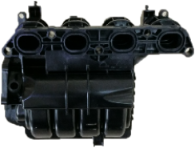
◈
汽车应用
Automotive application
进气歧管
材料性能典型值
材料规格: PA6+30%玻纤、PA6+33%玻纤
优异的力学性能，以及较高的冲击强度。
产品的长期耐热性能优异，产品可以长期在150 ℃下使用，部分产品可以长期在200℃下使用。
优异的流动性，易成型。
部分产品可以激光打印。
试验项目 | 单位 | A60G30 | A60G33
熔融指数 | g/10min | 15↑ | 15.0↑
密度 | g/cm3 | 1.36±0.02 | 1.37±0.02
拉伸强度 | Kgf/cm2 | 1700↑ | 1900↑
断裂伸长率 | % | 3↑ | 3↑
弯曲模量 | Kgf/cm2 | 75000↑ | 85000↑
弯曲强度 | Kgf/cm2 | 2500↑ | 2700↑
IZOD冲击强度(23℃) | Kg*cm/cm | 12↑ | 12↑
洛氏硬度 | R Scale | 121↑ | 121↑
热变形温度 | ℃ | 230↑ | 230↑
使用案例
现代（悦纳 2016年供货，格越2017年供货）
吉利（博越 2016年供货）
Tianjin Baimeng Technology Development Co., LTD

Slide 14
◈
汽车应用
Automotive application
发动机缸罩
材料性能典型值
材料规格: PA66+35%玻纤
优异的力学性能，尤其是产品的拉伸强度和弯曲强度极高，以及较高的冲击强度。
产品的长期耐热性能优异，产品可以长期在200 ℃下使用，部分产品可以长期在260 ℃下使用。
优异的流动性，易成型。
部分产品可以激光打印。
试验项目 | 试验方法 | 单位 | A66G35
熔融指数 | D-1238 | g/10min | 17.0↑
密度 | D-792 | g/cm3 | 1.42±0.02
拉伸强度 | D-638 | Kgf/cm2 | 2000↑
断裂伸长率 | D-638 | % | 3↑
弯曲模量 | D-790 | Kgf/cm2 | 95000↑
弯曲强度 | D-790 | Kgf/cm2 | 2800↑
IZOD冲击强度(23℃) | D-256 | Kg*cm/cm | 14↑
洛氏硬度 | D-785 | R Scale | 123↑
热变形温度 | D-648 | ℃ | 265↑
使用案例
现代（悦纳 2016年供货，格越2017年供货）
吉利（博越 2016年供货）
Tianjin Baimeng Technology Development Co., LTD

Slide 15
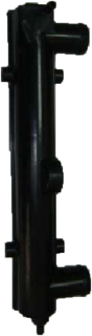
◈
汽车应用
Automotive application
汽车水室
材料性能典型值
材料规格: PA66+30%玻纤
该料具有抗疲劳、耐热、高刚性、抗振动的等优质特性。
极好的流动性, 制件表面光泽度高，无明显的玻纤流纹。
极好的耐醇解、水解,耐抗冻剂能力。
长期在135℃丁二醇下(抗洁剂存在)，工作材料性能保持率60%以上。
试验项目 | 试验方法 | 单位 | A66G30CH
熔融指数 | D-1238 | g/10min | 10.0↑
密度 | D-792 | g/cm3 | 1.36±0.02
拉伸强度 | D-638 | Kgf/cm2 | 1800↑
断裂伸长率 | D-638 | % | 3↑
弯曲模量 | D-790 | Kgf/cm2 | 85000↑
弯曲强度 | D-790 | Kgf/cm2 | 2600↑
IZOD冲击强度(23℃) | D-256 | Kg*cm/cm | 12↑
洛氏硬度 | D-785 | R Scale | 115↑
热变形温度 | D-648 | ℃ | 250↑
使用案例
现代（悦纳 2016年供货，格越2017年供货）
起亚（焕驰 2016年供货）
长安UNIN-T（2021年供货）
Tianjin Baimeng Technology Development Co., LTD

Slide 16
◈
汽车应用
Automotive application
风扇框架
材料性能典型值
材料规格: PA6+30%玻纤
该料具有抗疲劳、耐热、高刚性、抗振动的等优质特性。
极好的流动性, 制件表面光泽度高，无明显的玻纤流纹。
优异的抗翘曲性。
优异的尺寸稳定性。
试验项目 | 试验方法 | 单位 | A60G30BM
熔融指数 | D-1238 | g/10min | 20.0↑
密度 | D-792 | g/cm3 | 1.36±0.02
拉伸强度 | D-638 | Kgf/cm2 | 1700↑
断裂伸长率 | D-638 | % | 3↑
弯曲模量 | D-790 | Kgf/cm2 | 75000↑
弯曲强度 | D-790 | Kgf/cm2 | 2500↑
IZOD冲击强度(23℃) | D-256 | Kg*cm/cm | 12↑
洛氏硬度 | D-785 | R Scale | 121↑
热变形温度 | D-648 | ℃ | 230↑
使用案例
现代（悦纳 2016年供货，格越2017年供货）
起亚（焕驰 2016年供货）
北汽（幻速 2018年供货）
Tianjin Baimeng Technology Development Co., LTD

Slide 17
◈
汽车应用
Automotive application
座椅调节底座
材料性能典型值
材料规格:PA6+GF15
该料具有抗疲劳、优异的颜色牢固度、高刚性、抗振动的等优质特性。
优异的抗翘曲性。
优异的尺寸稳定性。
低气味性。
试验项目 | 试验方法 | 单位 | PA6-GF15
熔融指数 | D-1238 | g/10min | 12.0↑
密度 | D-792 | g/cm3 | 1.23±0.02
拉伸强度 | D-638 | Kgf/cm2 | 1000↑
断裂伸长率 | D-638 | % | 3↑
弯曲模量 | D-790 | Kgf/cm2 | 40000↑
弯曲强度 | D-790 | Kgf/cm2 | 1500↑
IZOD冲击强度(23℃) | D-256 | Kg*cm/cm | 12↑
洛氏硬度 | D-785 | R Scale | 120↑
使用案例
一汽大众B main车型（2022年供货）
Tianjin Baimeng Technology Development Co., LTD

Slide 18
◈
汽车应用
Automotive application
发动机装饰罩
材料性能典型值
材料规格: PA6+GF10-M20
产品的长期耐热性能优异，产品可以长期在150 ℃下使用。
优异的抗翘曲性。
优异的流动性，易成型。
部分产品可以激光打印。
试验项目 | 试验方法 | 单位 | A60G10M20
熔融指数 | D-1238 | g/10min | 30.0↑
密度 | D-792 | g/cm3 | 1.37±0.02
拉伸强度 | D-638 | Kgf/cm2 | 950↑
断裂伸长率 | D-638 | % | 2.5↑
弯曲模量 | D-790 | Kgf/cm2 | 70000↑
弯曲强度 | D-790 | Kgf/cm2 | 1600↑
IZOD冲击强度(23℃) | D-256 | Kg*cm/cm | 6↑
洛氏硬度 | D-785 | R Scale | 123↑
热变形温度 | D-648 | ℃ | 200↑
使用案例
现代（悦纳 2016年供货，格越2017年供货）
吉利（博越 2016年供货）
Tianjin Baimeng Technology Development Co., LTD

Slide 19
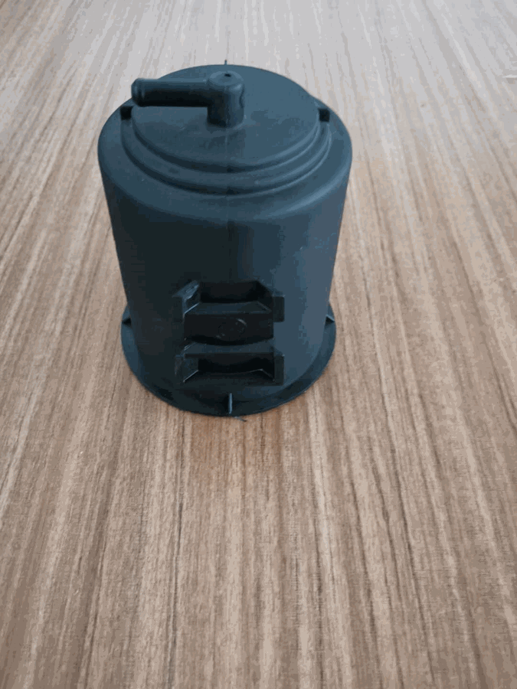
◈
汽车应用
Automotive application
汽车碳罐
材料性能典型值
材料规格: 增韧PA66
该料优异的力学性能，均衡的韧性和高刚性。
极好的流动性, 制件表面光泽度高。
优异的尺寸稳定性。
优异的长期耐热性能。
试验项目 | 试验方法 | 单位 | A66R1
熔融指数 | D-1238 | g/10min | 12.0↑
密度 | D-792 | g/cm3 | 1.12±0.02
拉伸强度 | D-638 | Kgf/cm2 | 650↑
断裂伸长率 | D-638 | % | 50↑
弯曲模量 | D-790 | Kgf/cm2 | 24000↑
弯曲强度 | D-790 | Kgf/cm2 | 900↑
IZOD冲击强度(23℃) | D-256 | Kg*cm/cm | 15↑
洛氏硬度 | D-785 | R Scale | 100↑
使用案例
中兴（威虎G3 2016年供货）
江淮（江淮V7 /瑞丰 2017年供货）
北汽福田（时代/祥菱 2018年供货）
Tianjin Baimeng Technology Development Co., LTD

Slide 20
◈
汽车应用
Automotive application
头枕插杆
材料性能典型值
材料规格:增韧PA6
该料具有优秀的颜色牢固度、高刚性等优质特性；
优异的表面效果；
优异的尺寸稳定性；
试验项目 | 试验方法 | 单位 | A60R1
熔融指数 | D-1238 | g/10min | 25↑
密度 | D-792 | g/cm3 | 1.1±0.02
拉伸强度 | D-638 | Kgf/cm2 | 500↑
断裂伸长率 | D-638 | % | 30↑
弯曲模量 | D-790 | Kgf/cm2 | 20000↑
弯曲强度 | D-790 | Kgf/cm2 | 800↑
IZOD冲击强度(23℃) | D-256 | Kg*cm/cm | 18↑
洛氏硬度 | D-785 | R Scale | 100↑
使用案例
红旗 H9(2021年供货）
北京现代 IX35 索纳塔 菲斯塔 等（2015年供货）
盐城起亚K3 K5 智跑等（2017年供货）
Tianjin Baimeng Technology Development Co., LTD

Slide 21
◈
汽车应用
Automotive application
扬声器罩
材料性能典型值
材料规格: PC+ABS
极好的流动性, 及抗冲击性。
优异的抗翘曲性,及耐候性。
优异的尺寸稳定性。
试验项目 | 试验方法 | 单位 | BC65NR
熔融指数 | D-1238 | g/10min | 25↑
密度 | D-792 | g/cm3 | 1.12±0.02
拉伸强度 | D-638 | Kgf/cm2 | 500↑
断裂伸长率 | D-638 | % | 30↑
弯曲模量 | D-790 | Kgf/cm2 | 22000↑
弯曲强度 | D-790 | Kgf/cm2 | 750↑
IZOD冲击强度(23℃) | D-256 | Kg*cm/cm | 40↑
热变形温度 | D-648 | ℃ | 105↑
使用案例
红旗 H9等车型
Tianjin Baimeng Technology Development Co., LTD

Slide 22
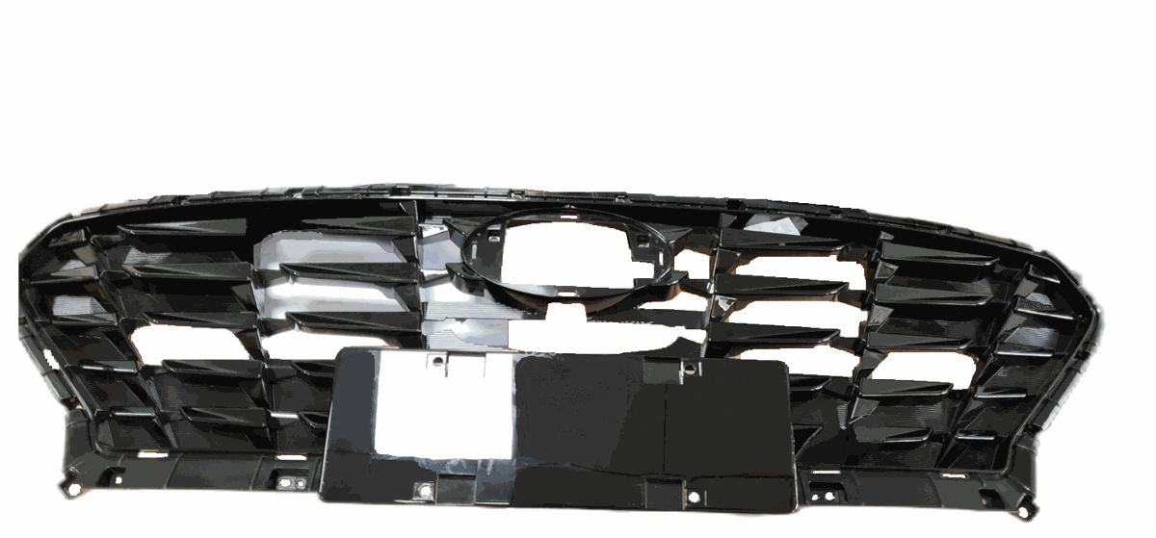
◈
汽车应用
Automotive application
汽车格栅
材料性能典型值
材料规格: 免喷涂PMMA+ASA 高亮黑
极好的流动性, 及抗冲击性。
优异的抗翘曲性,及尺寸稳定性。
可实现免喷涂级别的高光效果。
优异的耐候性，及着色性。
试验项目 | 试验方法 | 单位 | PMMA/ASA
熔融指数 | D-1238 | g/10min | 8.0±2.0
密度 | D-792 | g/cm3 | 1.15±0.02
拉伸强度 | D-638 | Kgf/cm2 | 480↑
断裂伸长率 | D-638 | % | 2↑
弯曲模量 | D-790 | Kgf/cm2 | 22000↑
弯曲强度 | D-790 | Kgf/cm2 | 800↑
IZOD冲击强度(23℃) | D-256 | Kg*cm/cm | 8↑
热变形温度 | D-648 | ℃ | 80↑
使用案例
现代（名图 2021年供货）
Tianjin Baimeng Technology Development Co., LTD

Slide 23
◈
汽车应用
Automotive application
AGS导流罩
材料性能典型值
材料规格: PP+GF30
较高的流动性，优异的机械性能及长期耐热老化性。
耐疲劳性能优良。
优异的尺寸稳定性。
试验项目 | 试验方法 | 单位 | BP10G30LM
熔融指数 | D-1238 | g/10min | 5.0↑
密度 | D-792 | g/cm3 | 1.04±0.02
拉伸强度 | D-638 | Kgf/cm2 | 750↑
断裂伸长率 | D-638 | % | 2.5↑
弯曲模量 | D-790 | Kgf/cm2 | 55000↑
弯曲强度 | D-790 | Kgf/cm2 | 1200↑
IZOD冲击强度(23℃) | D-256 | Kg*cm/cm | 9↑
热变形温度 | D-648 | ℃ | 105↑
使用案例
长安（阿维塔E15 E16等车型）
小鹏（P5 P6等车型）
长城（哈佛H6 等车型）
Tianjin Baimeng Technology Development Co., LTD

Slide 24
◈
汽车应用
Automotive application
前端框架
材料性能典型值
材料规格: PP+LGF30
较高的流长比，优异的机械性能。
优异的耐热性及钢性。
耐疲劳性能优良。
优异的尺寸稳定性。
试验项目 | 试验方法 | 单位 | PP+LGF30
密度 | D-792 | g/cm3 | 1.06±0.02
拉伸强度 | D-638 | Kgf/cm2 | 1050↑
断裂伸长率 | D-638 | % | -
弯曲模量 | D-790 | Kgf/cm2 | 60000↑
弯曲强度 | D-790 | Kgf/cm2 | 1350↑
IZOD冲击强度(23℃) | D-256 | Kg*cm/cm | 20↑
洛氏硬度 | D-785 | R Scale | 110↑
热变形温度 | D-648 | ℃ | 160↑
使用案例
长安（CS75 2018年供货）
Tianjin Baimeng Technology Development Co., LTD

Slide 25
◈
汽车应用
Automotive application
空调壳体
材料性能典型值
材料规格: PP+20%滑石粉
极好的流动性, 制件表面光泽度高，良好的熔接强度。
优异成形效率。
优异的尺寸稳定性。
低气味性。
试验项目 | 试验方法 | 单位 | PP-TD20
熔融指数 | D-1238 | g/10min | 12.0↑
密度 | D-792 | g/cm3 | 1.04±0.02
拉伸强度 | D-638 | Kgf/cm2 | 300↑
断裂伸长率 | D-638 | % | 20↑
弯曲模量 | D-790 | Kgf/cm2 | 27000↑
弯曲强度 | D-790 | Kgf/cm2 | 490↑
IZOD冲击强度(23℃) | D-256 | Kg*cm/cm | 6↑
洛氏硬度 | D-785 | R Scale | -
使用案例
哈佛 H6 H9 F7 空调调节器壳体
长安CS35
吉利星锐
Tianjin Baimeng Technology Development Co., LTD

Slide 26
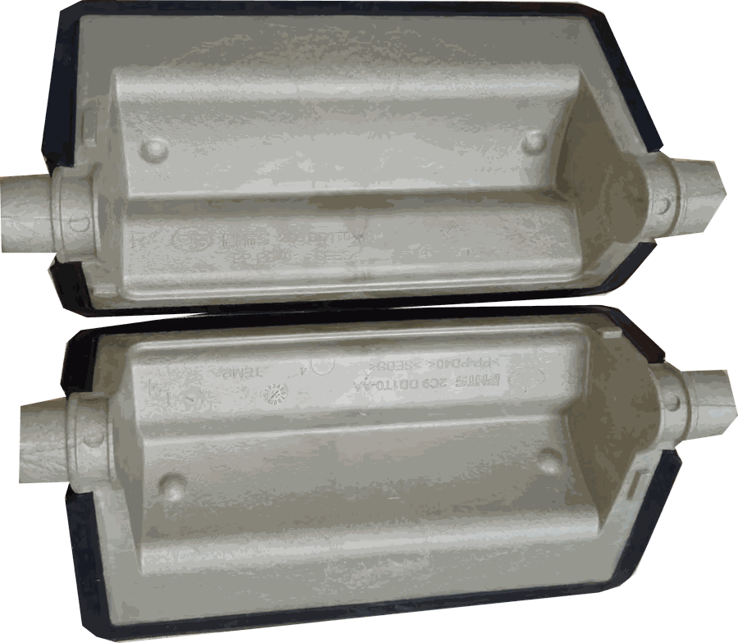
◈
汽车应用
Automotive application
风门
材料性能典型值
材料规格: PP-TD40
极好的流动性，及耐疲劳性能。
优异的耐热效果。
优异的尺寸稳定性。
试验项目 | 试验方法 | 单位 | PP-PD40
熔融指数 | D-1238 | g/10min | 5↑
密度 | D-792 | g/cm3 | 1.28±0.02
拉伸强度 | D-638 | Kgf/cm2 | 450↑
断裂伸长率 | D-638 | % | -
弯曲模量 | D-790 | Kgf/cm2 | 75000↑
弯曲强度 | D-790 | Kgf/cm2 | 750↑
IZOD冲击强度(23℃) | D-256 | Kg*cm/cm | 3.5↑
洛氏硬度 | D-785 | R Scale | -
使用案例
一汽红旗H5/HS5/H9等（ 2020年供货）
Tianjin Baimeng Technology Development Co., LTD

Slide 27
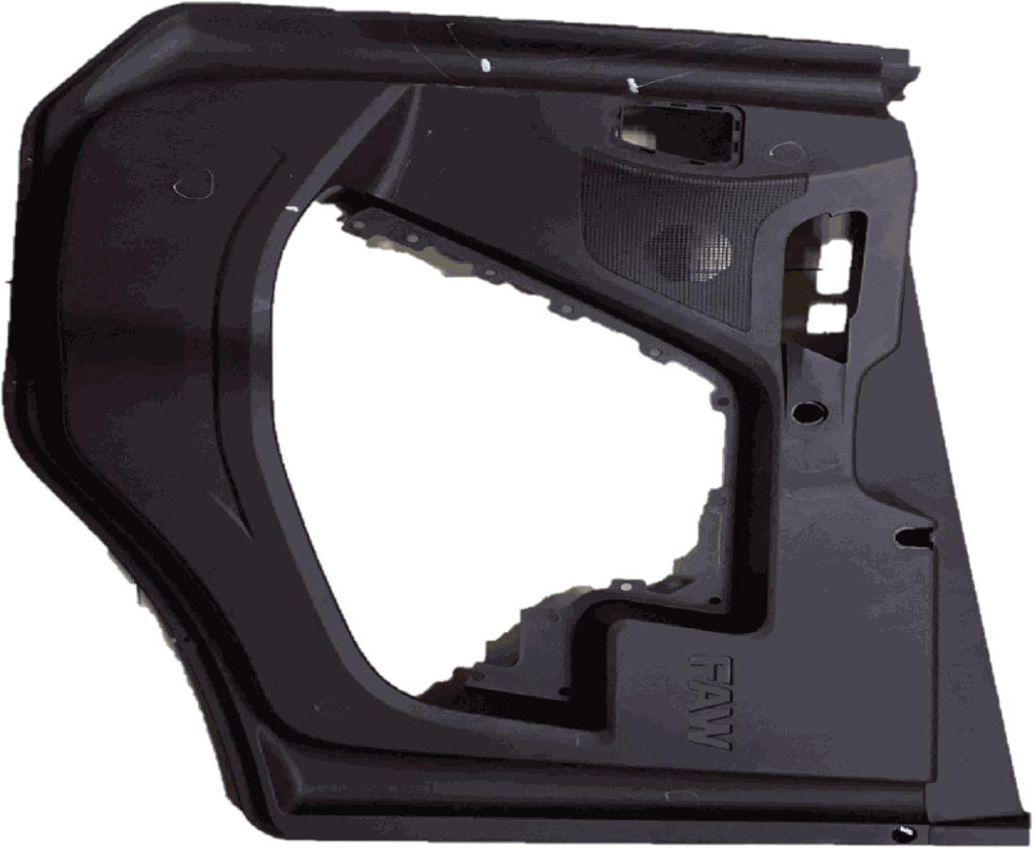
◈
汽车应用
Automotive application
门板
材料性能典型值
材料规格: PP+20%滑石粉
极好的流动性, 及耐刮擦性能，耐候性佳。
优异的抗翘曲性。
优异的尺寸稳定性。
试验项目 | 试验方法 | 单位 | PP-TD20
熔融指数 | D-1238 | g/10min | 30.0↑
密度 | D-792 | g/cm3 | 1.06±0.02
拉伸强度 | D-638 | Kgf/cm2 | 220↑
断裂伸长率 | D-638 | % | 30↑
弯曲模量 | D-790 | Kgf/cm2 | 20000↑
弯曲强度 | D-790 | Kgf/cm2 | 300↑
IZOD冲击强度(23℃) | D-256 | Kg*cm/cm | 12↑
洛氏硬度 | D-785 | R Scale | -
使用案例
一汽解放门板（ 2019年供货）
Tianjin Baimeng Technology Development Co., LTD

Slide 28
◈
汽车应用
Automotive application
座椅侧护板
材料性能典型值
材料规格: PP/PE
极好的流动性及抗刮擦性能。
优异的抗翘曲性。
优异的尺寸稳定性。
低气味性。
试验项目 | 试验方法 | 单位 | PP/PE
熔融指数 | D-1238 | g/10min | 25.0↑
密度 | D-792 | g/cm3 | 0.91±0.02
拉伸强度 | D-638 | Kgf/cm2 | 220↑
断裂伸长率 | D-638 | % | 100↑
弯曲模量 | D-790 | Kgf/cm2 | 10000↑
弯曲强度 | D-790 | Kgf/cm2 | 300↑
IZOD冲击强度(23℃) | D-256 | Kg*cm/cm | 12↑
洛氏硬度 | D-785 | R Scale | -
使用案例
一汽大众B main车型（2022年供货
Tianjin Baimeng Technology Development Co., LTD

Slide 29
◈
汽车应用
Automotive application
仪表板
材料性能典型值
材料规格: PP/PE-TD20
该料具有耐热性、耐寒性优异。
该料具有优异的刚韧平衡性，即在保证优异的韧性下其刚性也较高。
极好的流动性, 及优异的尺寸稳定性。
优异的耐刮擦性、低气味性。
试验项目 | 试验方法 | 单位 | PP/PE-TD20
熔融指数 | D-1238 | g/10min | 25.0↑
密度 | D-792 | g/cm3 | 1.04±0.02
拉伸强度 | D-638 | Kgf/cm2 | 200↑
断裂伸长率 | D-638 | % | 80↑
弯曲模量 | D-790 | Kgf/cm2 | 18000↑
弯曲强度 | D-790 | Kgf/cm2 | 300↑
IZOD冲击强度(23℃) | D-256 | Kg*cm/cm | 30↑
洛氏硬度 | D-785 | R Scale | -
使用案例
现代（悦纳 2016年供货，格越2017年供货）
起亚（焕驰 2016年供货）
Tianjin Baimeng Technology Development Co., LTD

Slide 30
◈
汽车应用
Automotive application
保险杠
材料性能典型值
材料规格: PP+EPDM-TD20
该料具有耐热性、耐寒性优异。
该料具有优异的刚韧平衡性，即在保证优异的韧性下其刚性也较高。
极好的流动性, 制件表面光泽度高。
优异的尺寸稳定性。
试验项目 | 试验方法 | 单位 | PP+EPDM-TD20
熔融指数 | D-1238 | g/10min | 20.0↑
密度 | D-792 | g/cm3 | 1.05±0.02
拉伸强度 | D-638 | Kgf/cm2 | 200↑
断裂伸长率 | D-638 | % | 100↑
弯曲模量 | D-790 | Kgf/cm2 | 18000↑
弯曲强度 | D-790 | Kgf/cm2 | 300↑
IZOD冲击强度(23℃) | D-256 | Kg*cm/cm | 40↑
洛氏硬度 | D-785 | R Scale | -
使用案例
现代（悦纳 2016年供货，格越2017年供货）
起亚（焕驰 2016年供货）
Tianjin Baimeng Technology Development Co., LTD

Slide 31
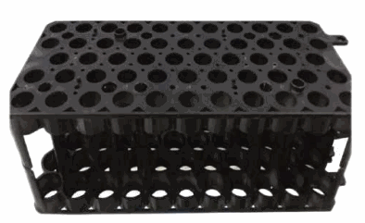
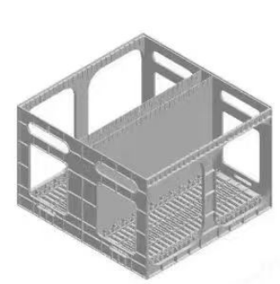
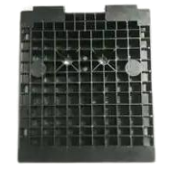
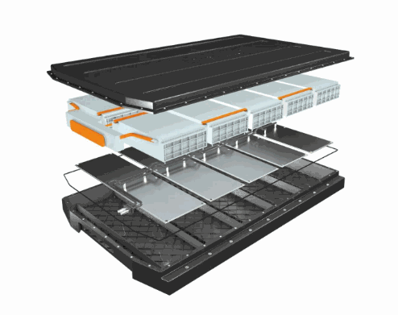



◈
新能源电池应用
Battery application
电池支架
PA6+GF30 FR V0
PBT+GF30 FR V0
电池框架
PPO+GF20 FR V0
端板
PCABS FR V0
PACK盖板
PC/ABS FR V0
电芯隔板
PP+GF20 FR V0
PACK盖板
PP+GF30 FR V0

Slide 32








◈
家电应用
Household appliance application
洗衣机部件
➋ 喷淋槽
➋ 内门
➋ 门垫圈
➌ 鼓风机护罩
➍ 输送管
➊ 抽屉柜
➎ 滚筒
➊ 抽屉柜
- (PP+TD20), (PP+TD30)
➋ 喷淋槽, 内门圈, 门垫圈
- (PP+TD20)
➌ 鼓风机护罩
- (PP+GF10)
➍ 输送管
- (PP+TD20)
➎ 滚筒
- (PP+GF30)

Slide 33






◈
家电应用
Household appliance application
烘干机部件
➊挡网
➊ 挡网
- (PP+TD10)
➋ 下护板
- (耐热ABS)
➌ 筒体
- (耐热ABS)
➍ 遥控器
- (ABS)
➌ 筒体板
➍ 遥控器
➋下护板

Slide 34




◈
家电应用
Household appliance application
空调部件
➋外壳
耐老化改性PS
➊面板
耐老化改性PS
➌ 电装壳体阻燃ABS

Slide 35




◈
家电应用
Household appliance application
空调部件
➋风扇
PP TD20
ABS GF20
PP GF20
➊护风圈
防老化PP TD10
防老化PP TD20

Slide 36












◈
电动车应用
Electric vehicle application
左右护板
ABS
搁脚
免喷漆PC/ABS
前护板
PP-TD20
大灯装饰
ABS
扶手
PA6+GF50
车筐
PP-TD10
后挡泥板
PP-TD20
前挡泥板
PP-TD20
左右护板
PP-TD20
后脚踏板
PA6+GF30
脚踏板
PP-TD20

Slide 37
◈
汽车应用
Automotive application
功能部件
期待与您合作
中国 天津市 北辰经济开发区 创业路 29号
TEL : 022-2692-0707
FAX : 022-2692-2209
Tianjin Baimeng Technology Development Co., LTD

